Slide 1
解决问题
R·二年级上册

Slide 2
复习回顾
课前热身。
15÷3=
5
9÷3=
3
24÷6=
4
16÷4=
4
18
12÷3=
4
30÷6=
5
20÷5=
4
3×6=

Slide 3

探究新知
3
用15元买了3个同样的水杯，每个多少钱？
从题中能知道哪些数学信息？
阅读理解
条件：
3
用 元买了 个水杯。
15
问题：
每个水杯多少钱？

Slide 4

条件：
3
用 元买了 个水杯。
15
问题：
每个水杯多少钱？
活动要求
1. 画图把题目中的条件和问题表示出来。
2. 列出算式并解答，说一说你是怎样想的。

Slide 5
分析解答
条件：
3
用 元买了 个水杯。
15
问题：
求每个水杯多少钱？
15元
把15 元平均分成3 份，求每份是几元，用除法计算。
？元
？元
？元
总钱数÷水杯个数=每个水杯的钱数
15 ÷3 = 5（元）
口答：每个5 元。

Slide 6
3
一个水杯5元，用15元能买几个水杯？
阅读理解
从题中能知道哪些数学信息？
条件：
5
用 元买 元一个的水杯。
15
问题：
求能买几个水杯？

Slide 7
条件：
5
用 元买 元一个的水杯。
15
问题：
求能买几个水杯？
活动要求
1. 画图把题目中的条件和问题表示出来。
2. 列出算式并解答，说一说你是怎样想的。

Slide 8
分析解答
条件：
5
用 元买 元一个的水杯。
15
问题：
求能买几个水杯？
求15 元里面有几个5 元，用除法计算。
15元
总钱数÷每个水杯的钱数=水杯个数
5元
……
15 ÷5 = 3（个）
？个
口答：用15 元能买3 个水杯。

Slide 9


回顾反思
用15元买了3个同样的水杯，每个多少钱？
一个水杯5元，用15元能买几个水杯？
15 ÷3 = 5（元）
15 ÷5 = 3（个）
两个问题都是用除法。如果知道份数，可以求出每份的钱数；如果知道每份的钱数，可以求出份数。
3 个水杯，每个5元，5 ×3 = 15，两题解答都正确。

Slide 10
用15元买了3个同样的水杯，每个多少钱？
一个水杯5元，用15元能买几个水杯？
15元
15元
5元
……
？元
？元
？元
？个
15 ÷3 = 5（元）
15 ÷5 = 3（个）
比较上面两道题，你能发现它们有什么相同的地方和不同的地方吗？

Slide 11

用15元买了3个同样的水杯，每个多少钱？
一个水杯5元，用15元能买几个水杯？
15 ÷3 = 5（元）
15 ÷5 = 3（个）
不同点 | 第1题是把15平均分成3份，求每份是多少；第2题是求15里面有几个5； 结果不同； 单位名称不同。
相同点 | 总钱数都是15元； 都是平均分，都用除法解决； 都用三五十五这句口诀来求商。

Slide 12
达标检测
1. 有两种包装的袜子：一种每包5双，标价20元；另一种每包6双，标价30元。哪种包装的袜子每双的价钱便宜些？
【课本44页 做一做】
20÷5 = 4（元）
30÷6 = 5（元）
4 < 5
口答：每包5双，标价为20元的袜子每双的价钱便宜些。

Slide 13
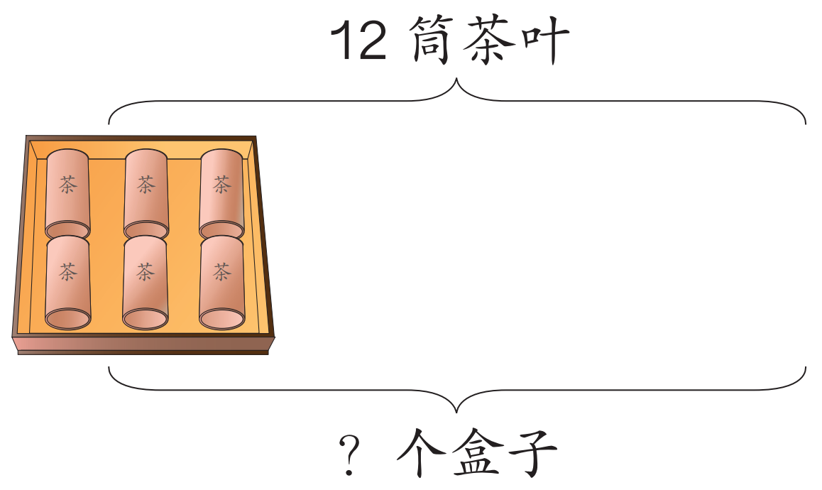
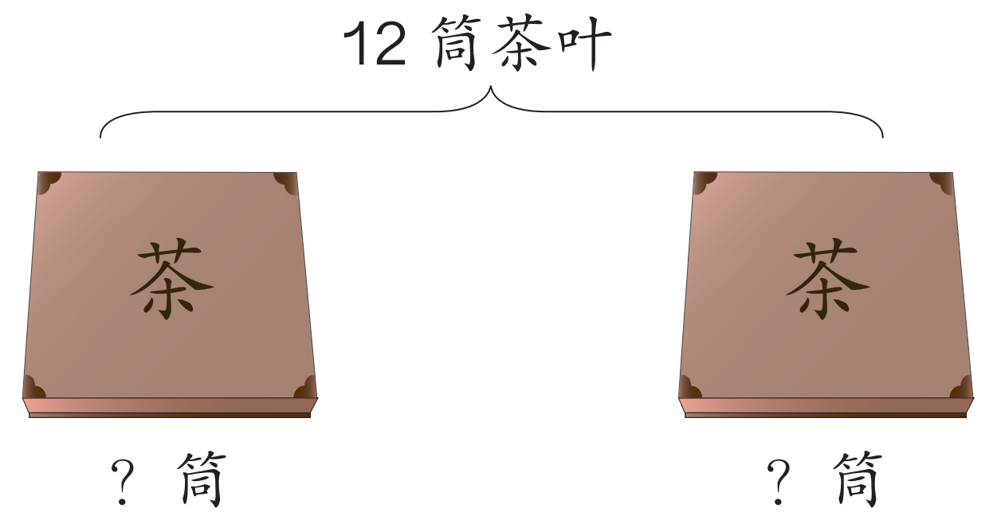
2.
12筒茶叶，每盒放6筒，
要用几个盒子？
把12筒茶叶平均放在2个
盒子里，每盒放几筒？
12
÷ =
（个）
÷ =
（筒）
6
2
12
2
6

Slide 14
3. 抱团游戏，一共有30名学生参加。（列式计算）
（1）如果每5人抱成一团，能抱成几团？
_____________________
（2）如果平均抱成6团，每几人抱成一团？
_____________________
30÷5 = 6（团）
30÷6 = 5（人）

Slide 15
4. 一根绳子长20 米，将这根绳子剪4次并且剪成同样长的小段，每段长多少米？
同样长
平均分
剪成5段
绳子被剪成5段。
总数：20米
20÷5 = 4（米）
份数：5份
口答：每段长4米。

Slide 16
课堂小结
解决有关平均分问题的方法：
总数÷每份数 = 份数
总数÷份数 = 每份数
解决实际问题时，先要找出题目中的条件和问题，弄清数量关系，再选择合适的方法解答

Slide 17

课后作业
完成状元成才路系列丛书相关课时习题。

